Slide 1
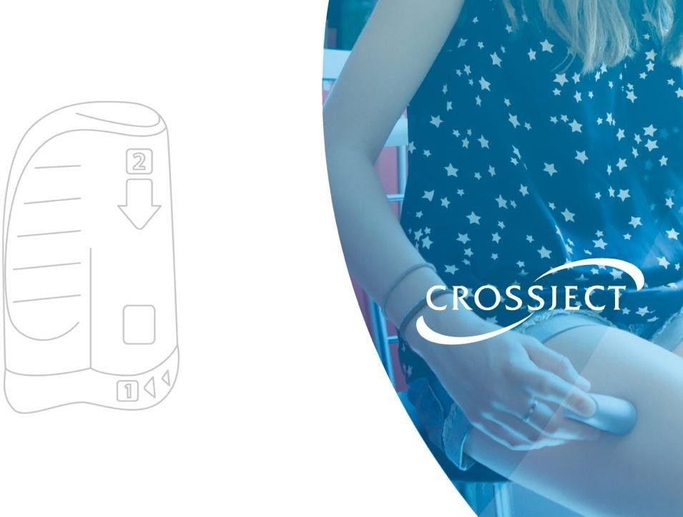
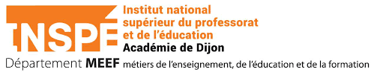
Soutenance de dossier industriel
ZENEO®
Agrégation Externe SII, option Ingénierie Mécanique
10 juin 2021
Mohamed Hatem ALLOUCHE
9111083155

Slide 2

PLAN
Introduction générale
Présentation du candidat
Présentation du système dans son contexte
Présentation de l’entreprise partenaire
Dossier technique et scientifique
Analyse fonctionnelle et structurelle
Etude du sous-système « actionneur »
Etude du sous-système « générateur de gaz »
Etude du sous-système « mécanisme d’injection »
Exploitation pédagogique
Niveau ciblé : STI2D EE
Film synthétique de la séquence
Description complète de la séquence

Slide 3
Introduction générale
Présentation du candidat
Présentation du système dans son contexte
Présentation de l’entreprise partenaire

Slide 4





1 - a) Présentation du candidat
2010 - 2013 : Doctorant-moniteur LMFA UMR CNRS 5509 – UCBL/INSA Lyon
Etude théorique et expérimentale de la stabilité de l’écoulement de films de fluide non-Newtonien sur plan incliné
2013 – 2014 : ATER LMFA UMR CNRS 5509 – Ecole Centrale de Lyon
2015 - 2016 (12 mois) Ingénieur de recherche ICB UMR CNRS 6303 – Université de Bourgogne
FUI Fry’in : Modélisation des transferts de chaleur et de masse dans une opération de friture profonde
(INRA AgroParisTech ; SEB ; LESIEUR ; ADVENTYS)
2016 (6 mois) : Post-doctorant University of Birmingham (School of Chemical Engineering)
Méthodes numériques sans maillage pour l’étude d’écoulements sanguins en interaction avec des valves aortiques
2016 – 2019 : Enseignant-Chercheur (Sections 60/62) : Mécanique-Energétique
INSA Euro-Méditerranée (1er INSA international créé en 2015 à Fez au Maroc)
2019 – 2020 : Autoentrepreneur (Enseignement Supérieur et Formation Technique et Professionnelle)
2020 – 2021 : Etudiant en M1 Master MEEF – INSPE de Bourgogne – Campus de Chalon-sur-Saône,

Slide 5
Introduction générale
Présentation du candidat
Présentation du système dans son contexte
Présentation de l’entreprise partenaire

Slide 6
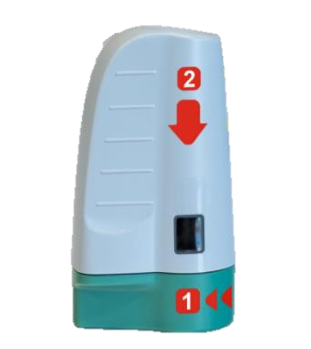
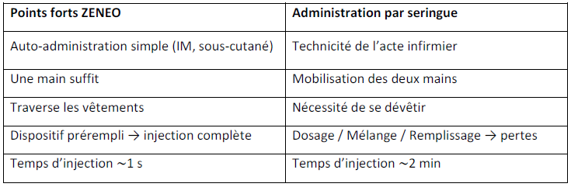
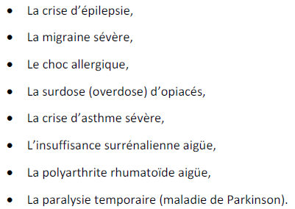
ZENEO®
1 - b) Présentation du système dans son contexte
Capsule d’auto-injection sans aiguille ZENEO®
Décrire rapidement ici le fonctionnement de ZENEO
Avantages compétitifs du produit
Exemple de situations d’urgence
Problématique

Slide 7

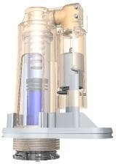
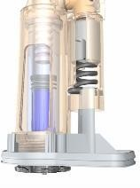





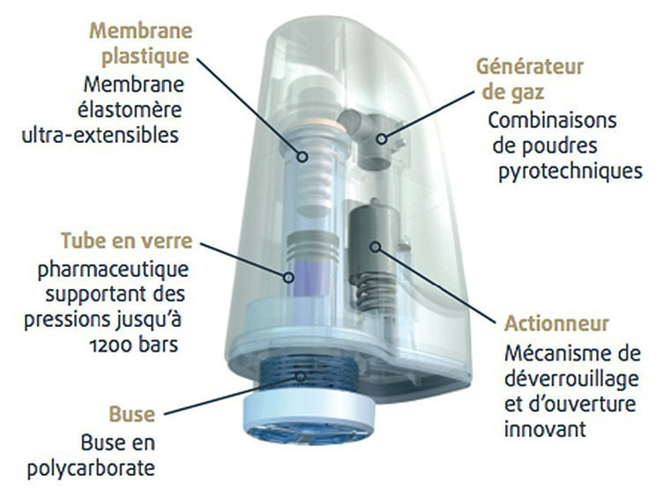

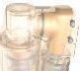






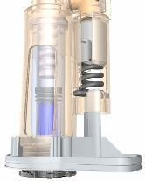
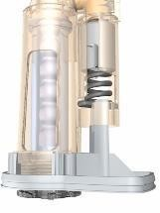



COMMENT CA MARCHE ?
Comment ça marche ?
1
2
3
A la butée contre la peau, le déclenchement de l’actionneur active le générateur de gaz à haute pression
Le gaz sous pression déplace le liquide de 1 cm.
5
4
Un jet submillimétrique ouvre les pores de la peau et diffuse à la profondeur souhaitée (IM, sous-cutanée)

Slide 8
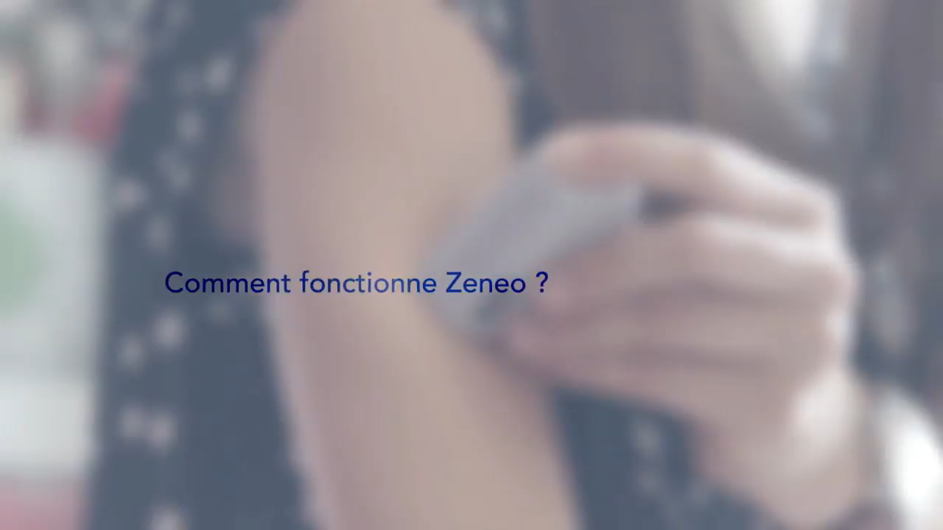

Slide 9
Introduction générale
Présentation du candidat
Présentation du système dans son contexte
Présentation de l’entreprise partenaire

Slide 10
1 - c) Présentation de l’entreprise partenaire CROSSJECT
Résumé des échanges avec l’entreprise
CROSSJECT, entreprise bourguignonne créée en 2001 :
Laboratoire pharmaceutique depuis 2019,
Un site R&D (Dijon, 21)
Un site production (Gray, 70)
400 brevets,
10 000 tests,
10 études cliniques,
100 M€ d’investissements,

Slide 11
Dossier technique et scientifique
Analyse fonctionnelle et structurelle
Etude du sous-système « actionneur »
Etude du sous-système « générateur de gaz »
Etude du sous-système « mécanisme d’injection »

Slide 12
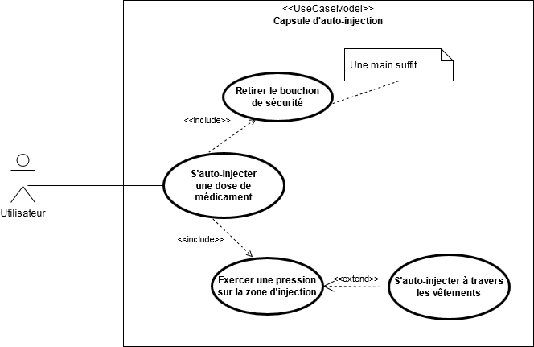

Slide 13
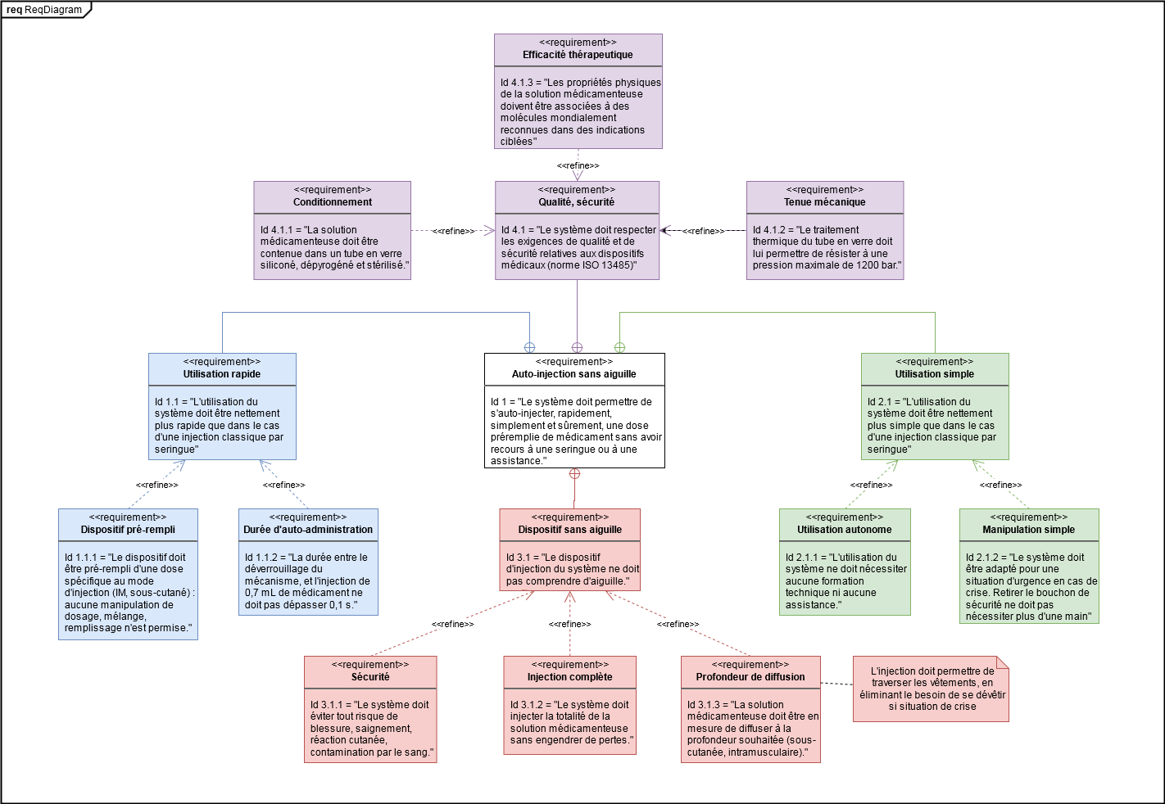

Slide 14
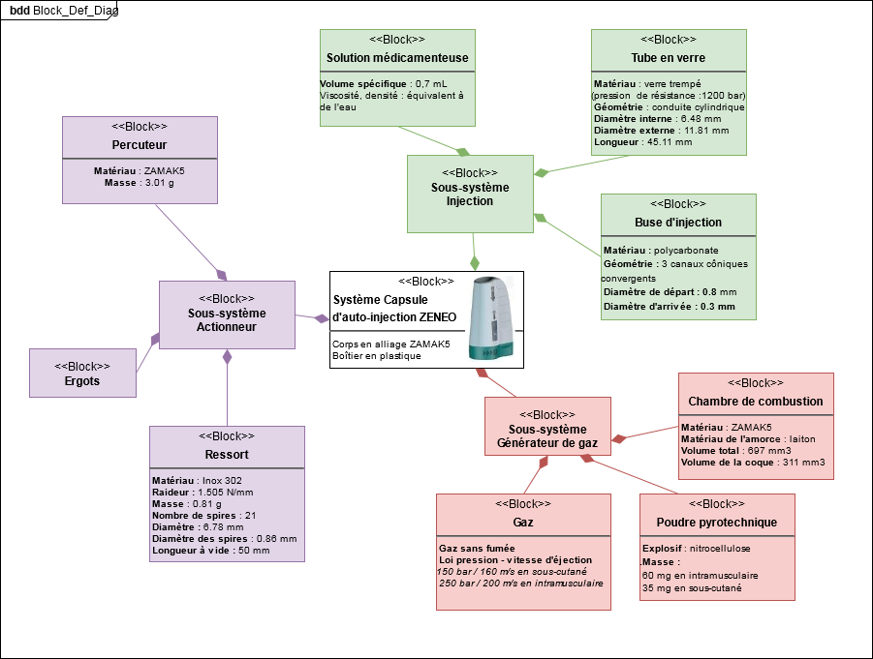

Slide 15
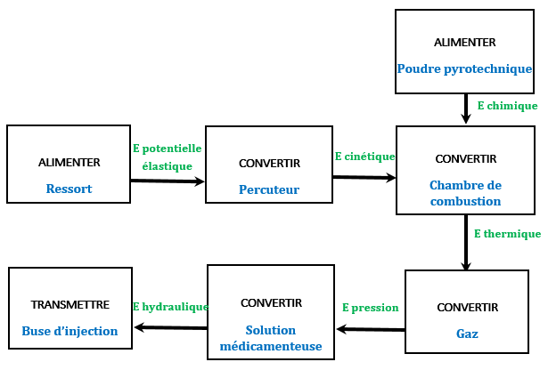
Chaîne d’énergie

Slide 16
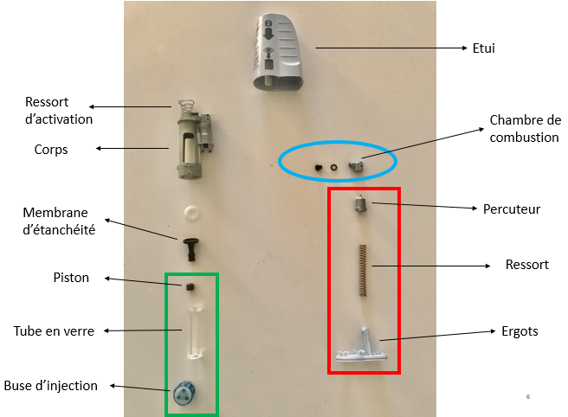
Vue éclatée du système

Slide 17
Dossier technique et scientifique
Analyse fonctionnelle et structurelle
Etude du sous-système « actionneur »
Etude du sous-système « générateur de gaz »
Etude du sous-système « mécanisme d’injection »

Slide 18
Objectif : mouvement du percuteur jusqu’à l’impact
3 démarches de résolution :
Analytique ; conservation de l’énergie mécanique ; point matériel
Analytique + modélisation causale et acausale ; oscillateur harmonique
Simulation numérique dynamique – Solidworks ; solides indéformables

Slide 19
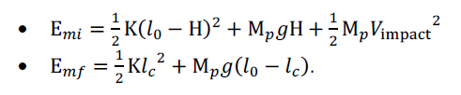
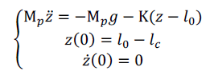
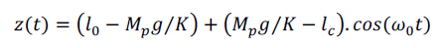
Conservation de l’énergie
Matlab / Simulink
Matlab / Simscape
Système masse-ressort

Slide 20

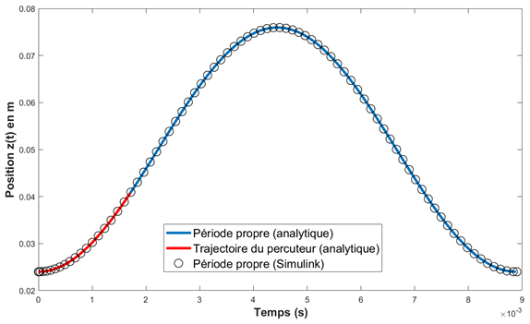
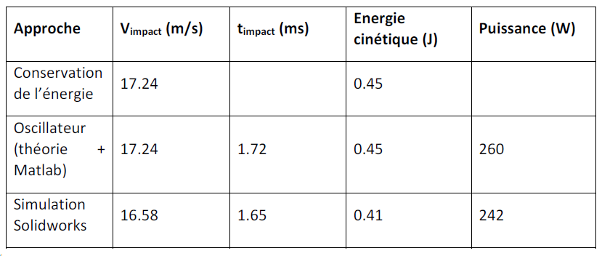
Etude du mouvement du percuteur

Slide 21
Dossier technique et scientifique
Analyse fonctionnelle et structurelle
Etude du sous-système « actionneur »
Etude du sous-système « générateur de gaz »
Etude du sous-système « mécanisme d’injection »

Slide 22
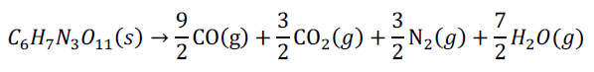
Etude thermochimique / objectif : bilan de matière
Réactants
Réactif : Nitrocellulose (35 mg en sous-cutané, 60 mg en IM)
Produits : CO, CO2, N2, H2O
Equation de décomposition
Bilan de matière
n=m/M

Slide 23
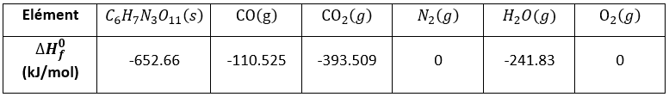
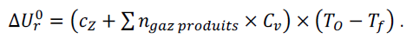
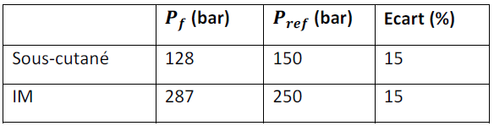
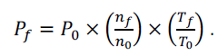
Etude thermodynamique / objectif : pression des gaz générés
Chaleurs de formation
Chaleur de réaction
Energie interne
Température d’explosion
Pression des gaz générés
1er principe de la thermodynamique
Loi des gaz parfaits

Slide 24
Dossier technique et scientifique
Analyse fonctionnelle et structurelle
Etude du sous-système « actionneur »
Etude du sous-système « générateur de gaz »
Etude du sous-système « mécanisme d’injection »

Slide 25
Objectif : Temps d’injection de 0,7 mL de médicament
2 démarches de résolution
Conservation de l’énergie en fluide parfait
Simulation numérique en fluide réel
Géométrie non prise en compte
Loi de Bernoulli,
Vitesse d’éjection directement fonction de :
la pression des gaz générés,
la section d’entrée du tube en verre,
la section de sortie de la buse.
Temps d’injection connaissant le débit.
Géométrie 3D ZENEO prise en compte,
Ecoulement turbulent,
Fluide visqueux,
Modèle aux éléments finis,
Temps d’injection connaissant le débit.

Slide 26
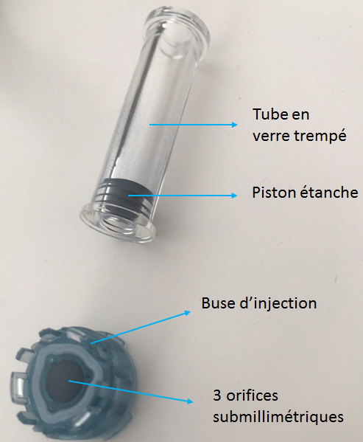
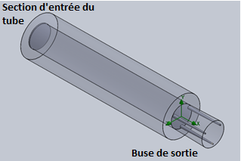
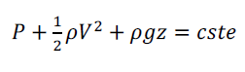
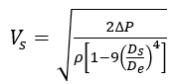
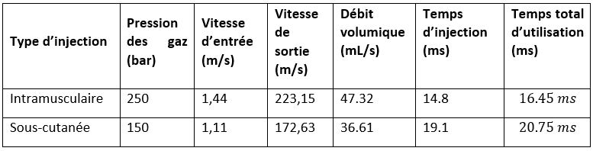
Conservation de l’énergie en fluide parfait
Loi de Bernoulli

Slide 27
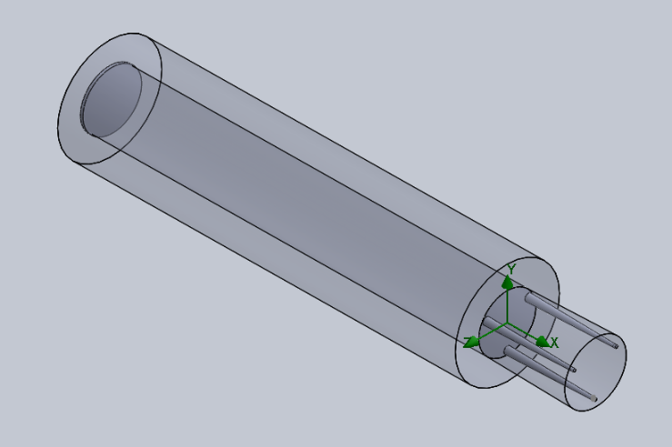
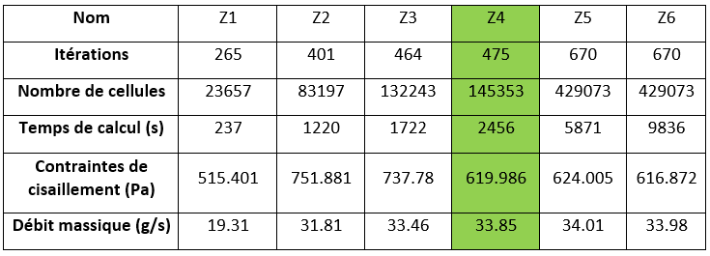
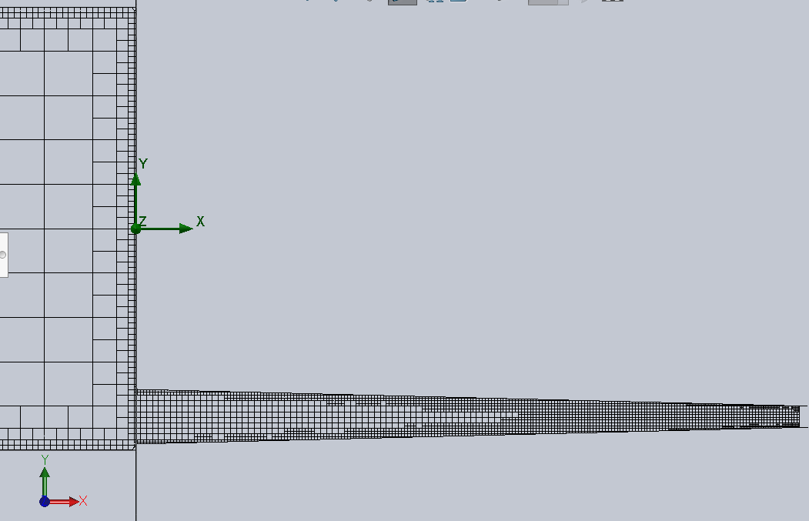
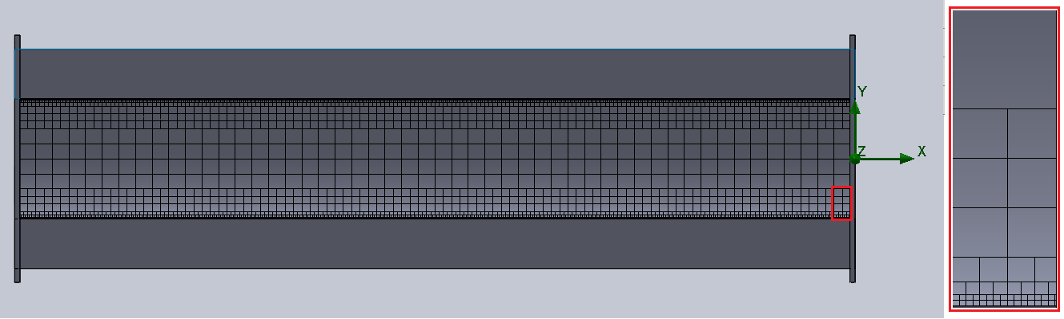
Simulation numérique – Validation du maillage

Slide 28
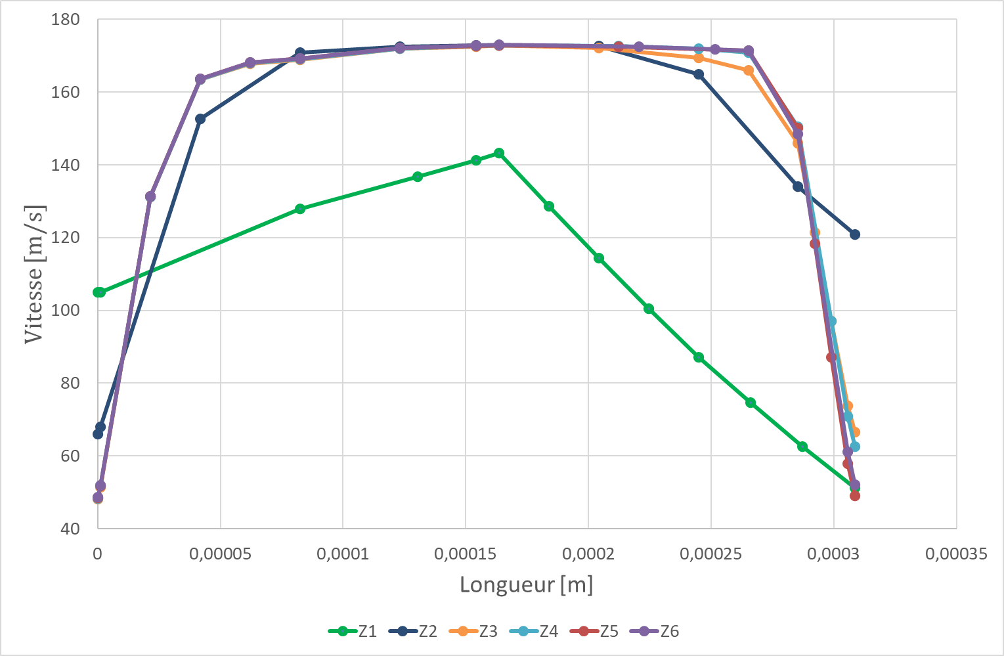
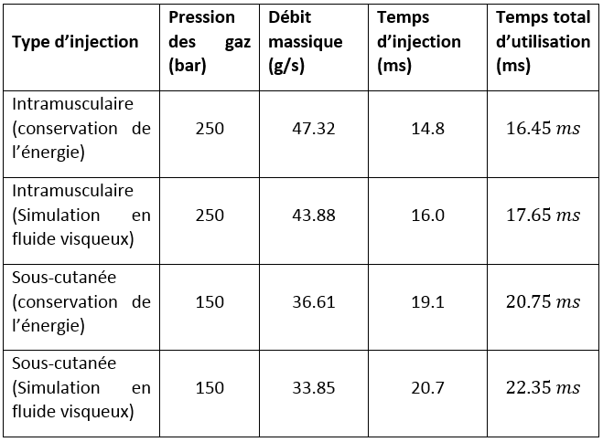
Simulation numérique – Résultats comparatifs

Slide 29
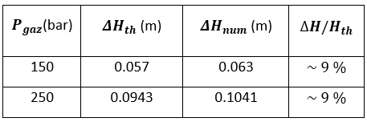

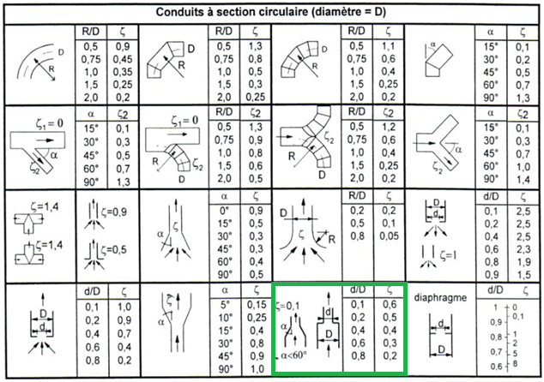
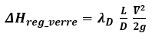
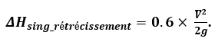
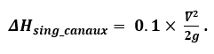
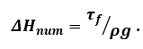
Validation des résultats de pertes de charge

Slide 30
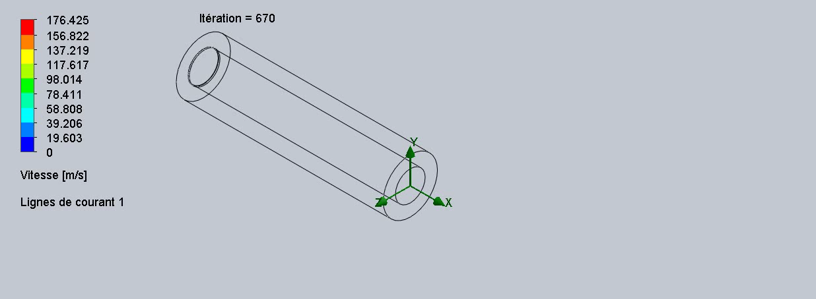
Lignes de courant – Injection sous-cutanée (P = 150 bar)

Slide 31
Exploitation pédagogique
Niveau ciblé : STI2D EE
Film synthétique de la séquence
Description complète de la séquence
Notes:
replacer et d’interroger des produits dans leur
environnement d’usage
l’analyse des lignees de produits du passe dans leurs
perfectionnements successifs, dans l’evolution de leurs usages

Slide 32
Niveau ciblé
Terminale STI2D spécialité EE « Energies et Environnement »,
Dimension socio-culturelle :
« replacer et d’interroger des produits dans leur environnement d’usage »,
« analyser des lignées de produits du passé dans leurs perfectionnements successifs, dans l’évolution de leurs usages ».
Dimension scientifique et technique :
Les 3 états de la matière (solide, liquide, gazeux) sont présents au sein du produit ZENEO,
richesse de la chaine d’énergie,
triptyque MEI (Matière, Energie, Information),
STEM (Science, Technology, Engineering and Mathematics) : liaison avec les disciplines de la chimie et de la santé dans une logique interdisciplinaire et collaborative.

Slide 33
Exploitation pédagogique
Niveau ciblé : STI2D EE
Film synthétique de la séquence
Description complète de la séquence
Notes:
replacer et d’interroger des produits dans leur
environnement d’usage
l’analyse des lignees de produits du passe dans leurs
perfectionnements successifs, dans l’evolution de leurs usages

Slide 34
Le film de la séquence
Semaine 1
● Etude de dossier (2h)
● Les élèves découvrent le produit ZENEO.
● Ils exploitent un cahier des charger.
● Ils complètent une étude fonctionnelle et structurelle (diagrammes SysML, chaîne d’énergie).
● Evaluation :
formative interactive
● Apport de connaissances (1h) Rappels: natures et formes d'énergie (lien Physique-Chimie).
● Etude de dossier (1h) Les élèves complètent la chaîne d’énergie, et identifient les blocs stockage/conversion. Focus : sous-systèmes « Actionneur" et « Mécanisme d'injection ».
Enseignement Commun 2I2D
Jour 1
Jour 3
Jour 2
● Mise en situation 1h les élèves cherchent les méthodes de mesure de la raideur du ressort. Ils réfléchiront à son influence dans la validation d’un modèle numérique.
● Activité pratique 3h mesure de la raideur du ressort
● Evaluations : formative + CR 1 page max + Oral 5 min max
Idem jour 2 : mesure de la vitesse d’éjection de la solution médicamenteuse en sortie de buse.
Enseignement Commun 2I2D
Enseignement spécifique EE

Slide 35
Le film de la séquence
Semaine 2
● Apport de connaissances (1h) Rappels (lien PC) : lois entrée/sortie ; grandeurs flux/effort ; analogies : stockage, conversion d’énergie
● Apport de connaissances (1h)
mesures et incertitudes (lien Maths / PC)
● Evaluation :
DM incertitudes de mesures spé EE (Sem1)
● Exercices d’application (2h)
Conservation de l’énergie (sans dissipation) sur des objets techniques (ZENEO et/ou autres)
● Evaluation :
formative
Enseignement Commun 2I2D
Jour 1
Jour 3
Jour 2
● Apport de connaissances (1h)
● Introduction au rendement et pertes ; phénomènes de dissipation ; réduction des performances.
● Etude de dossier (1h)
● Identification des éléments de dissipation de l’énergie sur ZENEO
● Activité Simulation 4h
● Mouvement du percuteur
● Les élèves construiront le modèle numérique, puis apprécieront l’influence du paramétrage interne
● Evaluation :
formative interactive
● Activité Simulation 2h
● Mouvement du percuteur
● Les élèves exécuteront leur modèle numérique dans le but d’apprécier l’influence des paramètres physiques dans la modification des performances énergétiques
● Evaluation :
formative interactive
Enseignement Commun 2I2D
Enseignement spécifique EE

Slide 36
Le film de la séquence
Semaine 3
● Apport de connaissances + exercices d’application
(2h)
● Analogies physiques : éléments de dissipation d’énergie (lien PC)
● Techniques d’optimisation pour limiter les réductions de performances
● On incitera les élèves à faire preuve de créativité (non évaluée)
● Recherche documentaire (30min)
Les élèves s’intéresseront à ce que dit la réglementation sur le recyclage des produits de soin
● Apport de connaissances (1h)
Lecture et exploitation d’abaques
● Synthèse générale (30 min)
Enseignement Commun 2I2D
Jour 1
Jour 3
Jour 2
● Activité Simulation (3h)
● Injection de la solution médicamenteuse
● Les élèves construiront le modèle numérique, puis apprécieront l’influence du paramétrage interne (qualité du maillage)
● Evaluation :
formative interactive
● Exercices d’application (2h)
Les élèves aborderont de manière analytique le cas particulier des pertes de charge dans un circuit hydraulique, avec exploitation des abaques.
● Confrontation théorie/numérique (1h)
● Evaluation : formative
● Activité Simulation (1h30)
● Optimisation des performances
● Les élèves reprendront leur modèle numérique d’écoulement, pour prédire/anticiper/contourner la réduction des performances énergétiques
● Synthèse générale
(30 min)
Enseignement Commun 2I2D
Enseignement spécifique EE

Slide 37
Exploitation pédagogique
Niveau ciblé : STI2D EE
Film synthétique de la séquence
Description complète de la séquence
Notes:
replacer et d’interroger des produits dans leur
environnement d’usage
l’analyse des lignees de produits du passe dans leurs
perfectionnements successifs, dans l’evolution de leurs usages

Slide 40
MERCI DE VOTRE ATTENTION

Slide 41
BTS : « Contrôle Industriel et Régulation Automatique»
Stage en milieu professionnel de 12 semaines auprès de notre partenaire CROSSJECT
Compétences : S’approprier / Analyser / Valider :
APP 1 : Identifier une problématique industrielle dans toutes ses dimensions et la reformuler
APP 2 : Identifier des grandeurs physico chimiques en œuvre et des procédés dans un système
APP 3 : Identifier les grandeurs pertinentes pour le contrôle d’un procédé et les appareils d'un système.
ANA 1 : Analyser fonctionnellement une installation
ANA 3 : Comparer des solutions techniques à des normes et des règlementations
ANA 4 : Comparer des solutions techniques à un cahier des charges,
VAL 1 : Comparer les performances d'un système réglé au cahier des charges
VAL 2 : Analyser des données réglées et les confronter aux résultats attendus
Savoir associés :
S4 : physique-chimie des procédés industriels (5 h Cours / 4 h TP)
Corps purs et Mélanges, Réactions Chimiques, Combustion, Formes et transferts d'énergie, Dynamique des fluides incompressibles
S5 : contrôle industriel et régulation automatique (6 h Cours / 6 h TP) :
Métrologie, Généralités sur la Mesure Industrielle, Mesures de pression, de niveau, de température de débit, Analyse fonctionnelle, Optimisation de réglage
S6 : qualité hygiène santé sécurité environnement (QHSSE) : Règlementations et normes techniques

Slide 42
BTS Maintenance des systèmes
Option B : « Systèmes énergétiques et fluidiques »
Bloc n°4 : « Analyse technique en vue de l’intégration d’un bien » :
Liste des compétences professionnelles visées :
C2 : « Analyser le fonctionnement du bien »
C21 Analyser la fiabilité, la maintenabilité et la sécurité. S9
C22 : « Analyser l'organisation fonctionnelle, structurelle et temporelle » S5
C23 Identifier et caractériser la chaîne d’énergie. S6
C1 : « Réaliser les interventions de maintenance»
C13 Réaliser des opérations de surveillance et d’inspection et/ou de maintenance préventive.
C14 Réaliser des travaux d’amélioration, réceptionner un nouveau bien.
C15 : Identifier les risques pour les personnes ou l’environnement, définir et respecter les mesures de prévention adaptées.
Savoir associés :
Transversal : Energie et Puissance, Formes d’énergie, Analyse fonctionnelle et structurelle, Ondes mécaniques, Energie interne d’un système, Comportement des matériaux
Option B : Thermodynamique appliquée, Etats de la matière, Comportement énergétique Dynamique des fluides incompressibles, Combustion, Stockage et conversion d’énergie

Slide 43
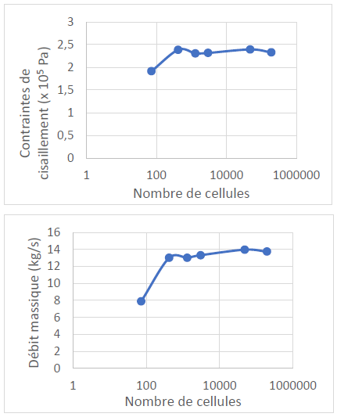
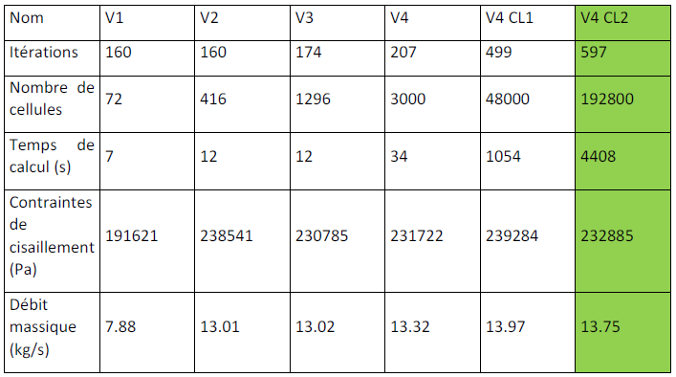
2ème phase de validation du maillage (tube seul)

Slide 44
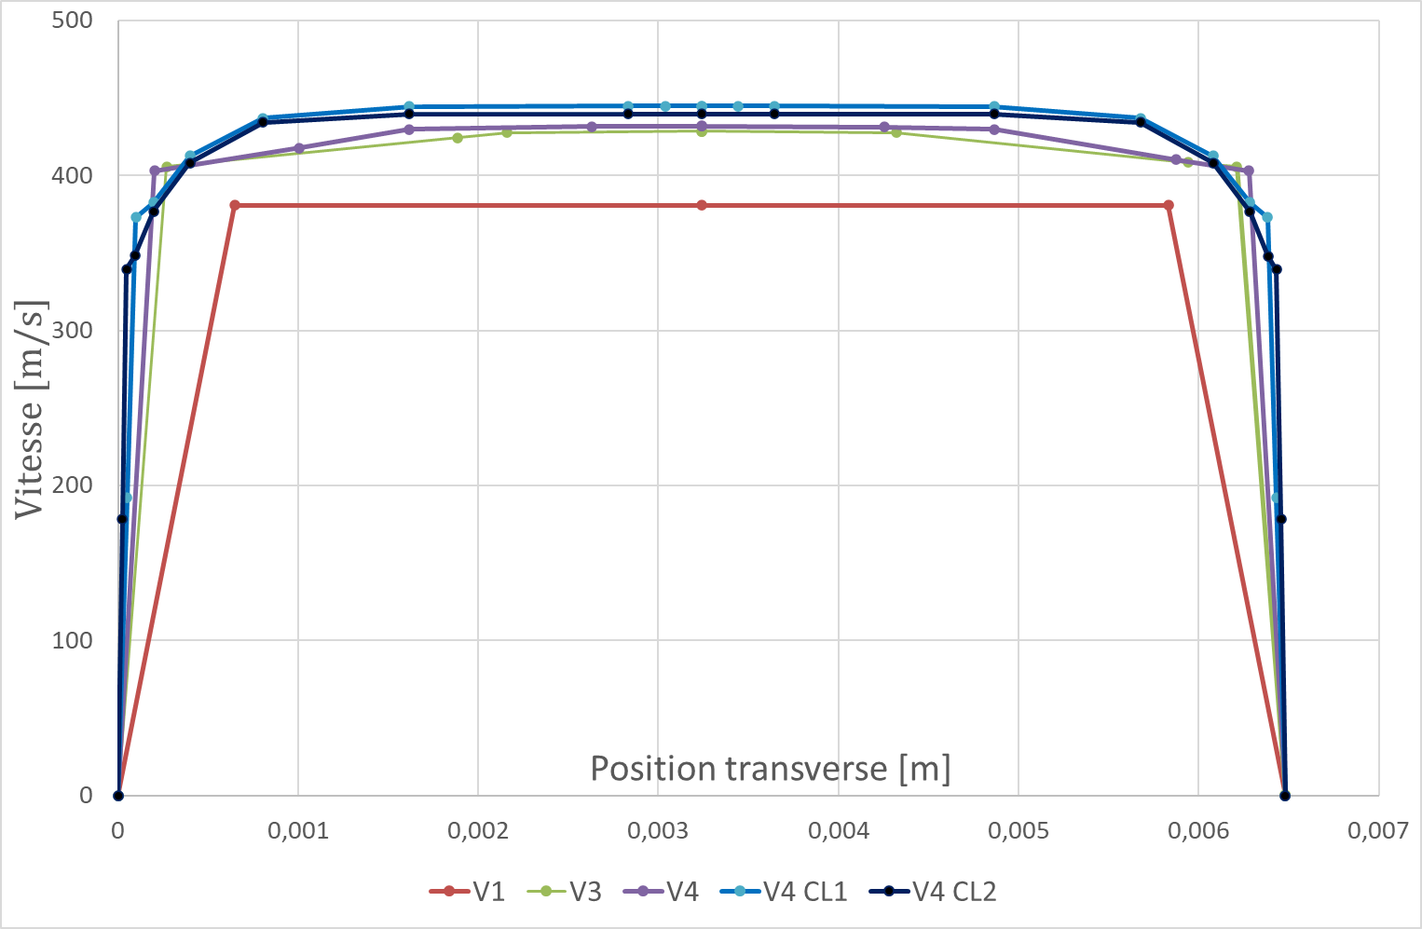
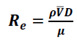
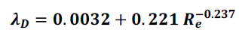


2ème phase de validation du maillage (tube seul)
Nombre de Reynolds
Formule de Nikuradsé des pertes de charge
Coeff de Darcy Coeff de Fanning

Slide 45

Mesure de la raideur du ressort par comparateur
Activité pratique : mesure de raideur
Plateau
Guidage
Ressort

Slide 46


Activité pratique : mesure de raideur

Slide 47




Exemple d’activité pratique
Détermination expérimentale de la vitesse d’éjection à partir de la mesure de la trajectoire,
Application dans le cas du tube en verre ZENEO

Slide 48



STRATEGIE INDUSTRIELLE
Fabriquer
La fabrication de tous les composants est sous-traitée à des fournisseurs qualifiés
Fabrication en interne de produits semi-finis :
Centre de GRAY
Trempe thermique du tube de verre,
Fabrication du générateur de gaz.
Préparation de kits semi-finis (centre de DIJON)
Tube prêt à remplir (siliconage, dépyrogénation, stérilisation),
Assemblage de l'actionneur,
Remplissage des tubes avec la solution médicamenteuse et l’assemblage final

Slide 49


FOCUS SUR LE PROCESSUS INDUSTRIEL
PARC®

Slide 50




QUELQUES-UNS DES ÉQUIPEMENTS
Contrôle de performance du produit fini
Contrôle de tenue mécanique des tubes
Assemblage des actionneurs
Dépyrogénation des tubes

Slide 51





QUELQUES-UNS DES ÉQUIPEMENTS
Formage des tubes
Trempe thermique des tubes
Formage tube
Fabrication du générateur de gaz
Contrôle dimensionnel des composants

Slide 52
MODELE ECONOMIQUE
ZENEO®, un auto-injecteur sans aiguille innovant, rapide et sûr
Association de ZENEO® à des molécules reconnuesdans des indications ciblées dont l’efficacité thérapeutique n’est pas à démontrer (brevets dans le domaine public)
Développer
Procédés de fabrication et chaine d'approvisionnement en place (centres de Dijon et de Gray)
Un contrôle qualité exigeant que ce soit sur les opérations réalisées en interne que sur celles qui sont sous-traitées.
Fabriquer
Ventes de licences exclusives par produit et par pays aux sociétés pharmaceutiques opérant dans le domaine thérapeutique concerné
Adhésion facilitée des médecins : molécules déjà connues des praticiens
Vendre

Slide 53

STRATEGIE DE MONTÉE EN PUISSANCE INDUSTRIELLE
Fabriquer
Une capacité initiale de 500k à 2 M unités /an, selon les ateliers
Surfaces disponibles pour monter en puissance jusqu'à 6 M unités / an
Progressivement, selon les besoins commerciaux
Facilité de duplication des équipements existants
Réduction des risques techniques et financiers
Au stade de maturité, mais avant saturation des équipements :
Développement d'équipements plus automatisés
Nouvelle infrastructure dédiée: GRAY 2, projet de nouvelle usine de 6000 m²
Dupliquer
Equipement industriel facile à dupliquer

Slide 54



APPROCHE COMMERCIALE
Vendre
Sélection des partenaires possibles
Négociation d’offres non « liantes »
Signature d’un accord de licence
Directe et via des « courtiers »
Par produits/pays
Basée sur un axe thérapeutique
Due Diligences
Publication d’un communiqué
de presse

Slide 55

UN “PRICING POWER” LIÉ A LA VALEUR AJOUTÉE
Vendre
Critères d’évaluation de la valeur ajoutée
Vies sauvées
Réduction du temps d'hospitalisation et de la mobilisation du personnel médical
Meilleure « compliance »

Slide 56




OUTIL INDUSTRIEL DE QUALITÉ ET EN AMELIORATION CONTINUE
Obtention du statut d’établissement pharmaceutique
Capacité à procéder en interne aux contrôles de qualité sur le produit fini à usage humain
Capacité à certifier en interne les lots cliniques
Qualification de l’ensemble des lignes de production
Condition nécessaire à la fabrication des lots cliniques en vue des AMM (Autorisations de Mise sur le Marché) – directive 2001/83/CE
Poursuite de la politique d’investissement
Automatisation de l’opération de lavage des tubes intégrée à PARC® Mise en place d’un progiciel de gestion intégrée (ERP)
Sécurisation de l’approvisionnement pour les composants critiques et
les matières premières pharmaceutiques
Vers la certification norme ISO 13485
Résultats positifs d’un audit à blanc
Dates d’audit programmées avec l’Organisme Notifié

Slide 57


CAHIER DE L’ACTIONNAIRE
Secteur : Pharmacie de spécialité (Specialty Pharma) Principaux indices : EnterNext © PEA-PME 150 Marché : Euronext Growth
Place : Euronext Paris (France) Ticker : ALCJ
Code ISIN : FR0011716265
ACTIONNARIAT AU
30 avril 2020
Crossject est éligible au PEA/PME
ANALYSTES FINANCIERS
ALPHA VALUE
CIC MARKET SOLUTIONS
INVEST SECURITIES
KEPLER CHEUVREUX

Slide 58
Exploitation pédagogique
Séquence pédagogique – niveau STI2D EE
Autres exploitations pédagogiques possibles

